Slide 1
07
高中数学 · 核心概念课
复数与复平面
从代数形式到旋转伸缩——让复数在平面中可视化
复数统一平面点、向量与代数运算，乘法表示旋转并伸缩。
第 07 讲

Slide 2
问题驱动
这一问，熟悉的方法为什么不够？
?
乘以 i 为什么不是改变一个数，而是把方向旋转九十度？
先说出你的直觉，再找出直觉中缺少的条件、参照对象或极限过程。
高中数学 · 复数与复平面
02

Slide 3
学习路线
从直观图景走到可执行方法
每一步都解决前一步留下的问题
01
看见结构
用概念图识别对象、变化与约束。
02
读懂表达
用 Manim 把定义或定理中的关系拆开。
03
迁移解决
把方法用于例题、辨错与真实情境。
高中数学 · 复数与复平面
03

Slide 4

概念理解
复数乘法把长度变化与角度旋转合成一个动作
观察问题
一个代数乘法，怎样同时改变向量的方向和长度？
先用自己的话描述图中“不变的量”或“不断逼近的量”，再进入符号表达。
高中数学 · 复数与复平面
04

Slide 5
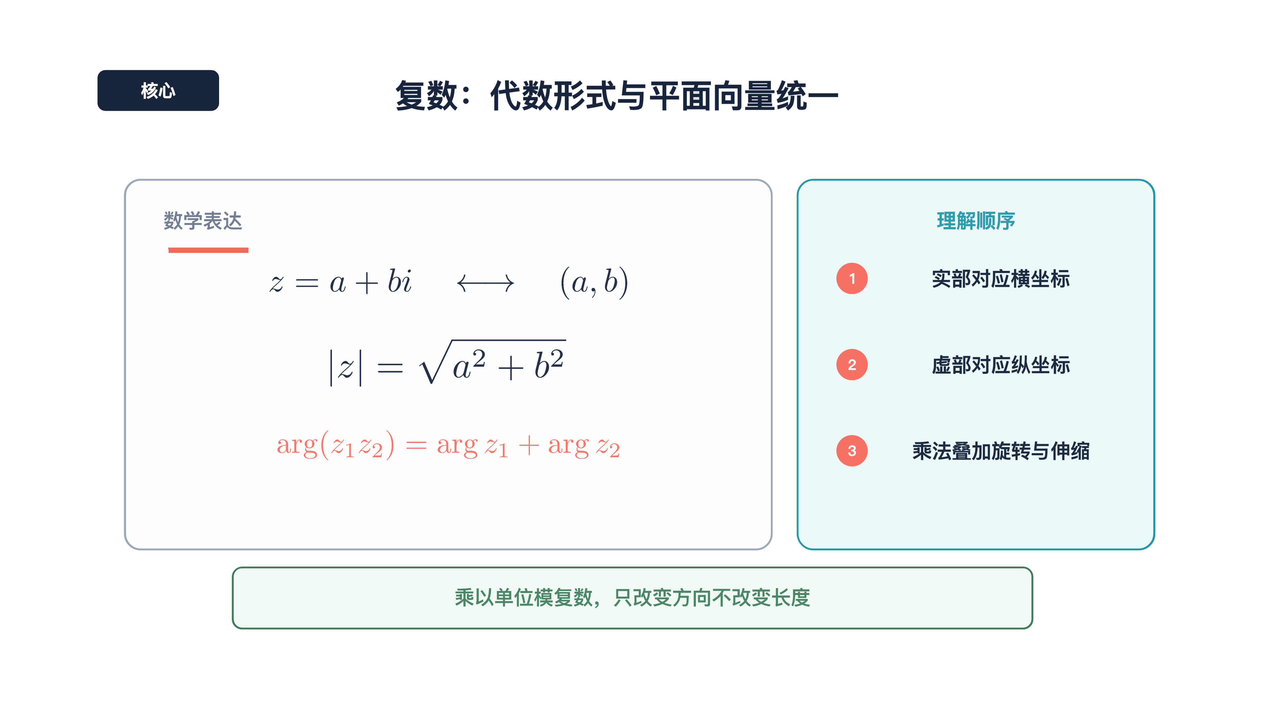
高中数学 · 复数与复平面 · 核心表达
05

Slide 6
概念拆解
三个关键词，搭起完整理解
01
02
03
代数形式
模与辐角
乘法几何
实部与虚部分别对应平面点的横、纵坐标。
模给出到原点的距离，辐角给出方向。
两复数相乘时模相乘、辐角相加。
复数统一平面点、向量与代数运算，乘法表示旋转并伸缩。
高中数学 · 复数与复平面
06

Slide 7
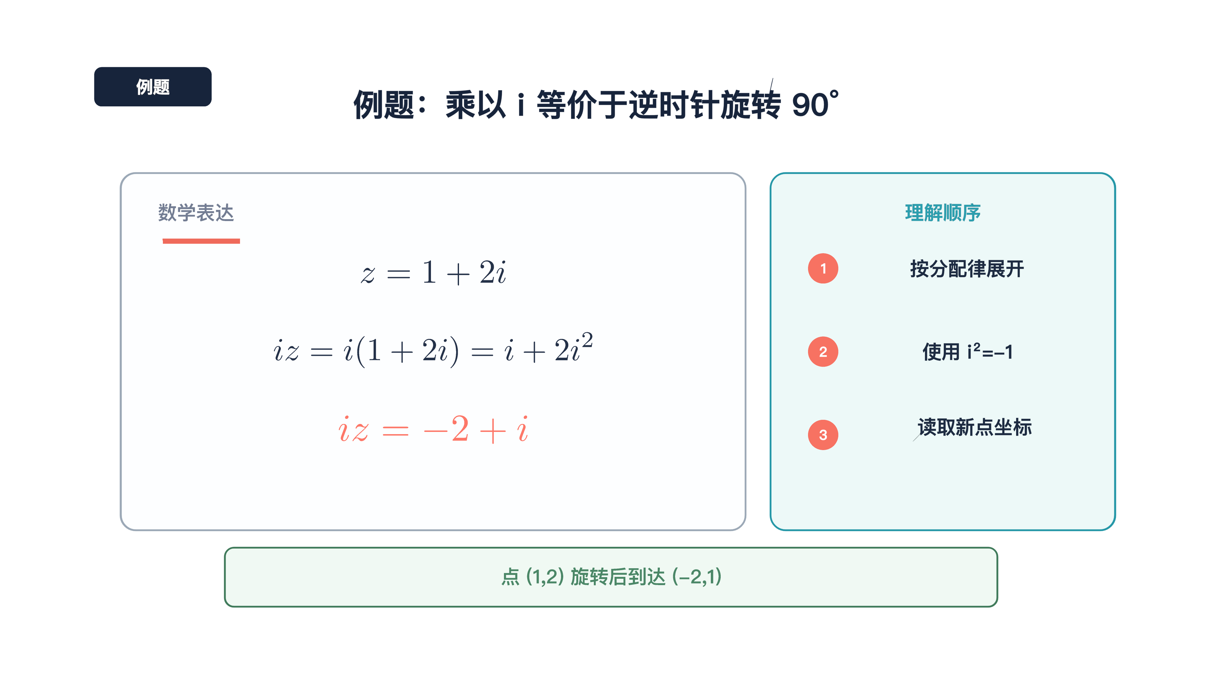
高中数学 · 复数与复平面 · 例题推导
07

Slide 8
方法清单
把思路固定成可重复执行的四步
1
把复数写成平面点
2
计算模并判断方向
3
按代数规则完成乘法
4
用旋转伸缩检查结果
先确认对象与条件，再开始计算；最后一定回到原问题解释结果。
高中数学 · 复数与复平面
08

Slide 9
易错辨析
错误往往不是算错，而是对象或条件看错
01
02
03
把 i 当普通未知数
辐角只写一个值
随意比较复数大小
i 是满足特殊平方关系的固定单位。
同一方向可相差整周。
复数没有通常的大小次序。
自检：我现在研究的是谁？参照范围有没有改变？结论是否满足定义中的全部条件？
高中数学 · 复数与复平面
09

Slide 10
迁移应用
同一个数学结构，可以解释不同现实任务
旋转编码
用单位模复数表示绕原点旋转。
对称
共轭复数在复平面上关于横轴对称。
多边形
单位根可表达正多边形顶点的旋转对称。
迁移的关键不是换场景，而是保留同一组对象、关系与约束。
高中数学 · 复数与复平面
10

Slide 11
课堂练习
先说思路，再写表达
每题先用一句话说明准备使用的定义或方法
A
解释一个复数乘以 i 后，对应平面点会发生怎样的几何变化。
B
给定平面点，说明如何写成复数并求它到原点的距离。
检查顺序：对象 → 条件 → 方法 → 结果解释。
高中数学 · 复数与复平面
11

Slide 12
课堂总结
把今天的主线压缩成三句话
01
复数对应平面点与向量
02
模描述长度，辐角描述方向
03
乘法实现旋转与伸缩
离堂检验：用自己的话解释“复数统一平面点、向量与代数运算，乘法表示旋转并伸缩。”
高中数学 · 复数与复平面 · 总结
12

